Slide 1
La nature des solutions
PowerPoint 9.4

Slide 2
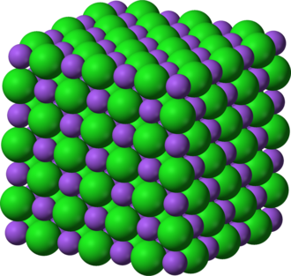
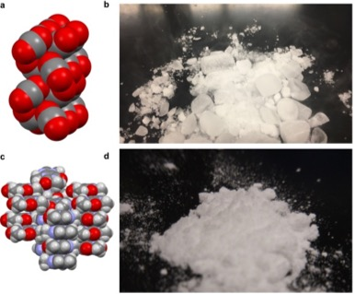
Des définitions
La solvation est l’interaction entre le soluté et le solvant.
Un solide ionique est un solide dont la structure du cristal est composé d’ions.
Na⁺
Cl⁻
La structure ordonnée du CO_{2(s)}
Un solide moléculaire est un solide dont la structure du cristal est composé de molécules neutres.
La structure ordonnée de la caféine

Slide 3
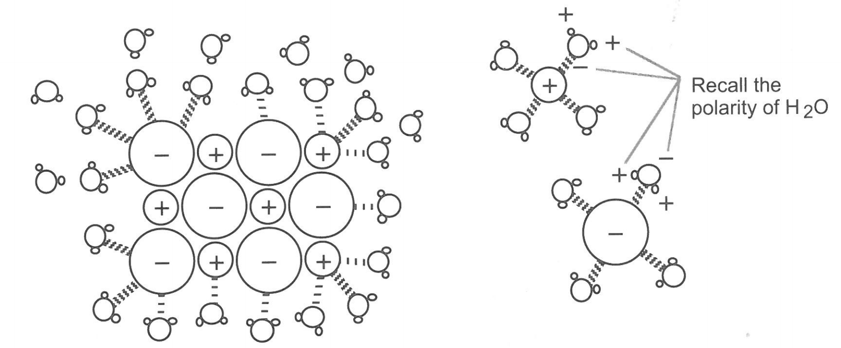
La solvation
L’interaction entre le soluté et le solvant détermine la dissolution.
Pour les composés ioniques, les molécules polaires se lient aux ions dans le réseau (en anglais – « lattice ») – les pôles négatifs aux ions positifs et les pôles positifs aux ions négatifs.
L’énergie relâché par la formation de ces connexions est assez pour séparer les ions.
la polarité de l’eau
image de la page 210 du texte Hebden Chemistry 11 – A Workbook for Students

Slide 4
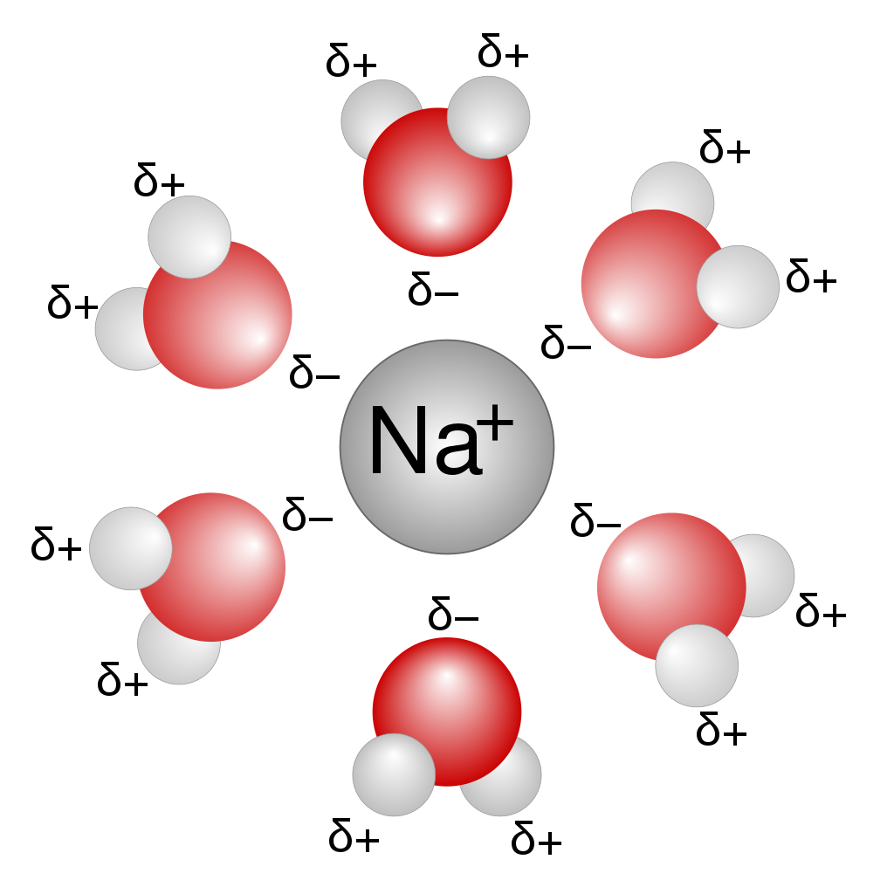
La dissociation versus l’ionisation
La dissociation d’un soluté implique la séparation des ions (qui existaient avant) dans un soluté ionique.
Ex. – NaCl_{(s)} → Na⁺_{(aq)} + Cl⁻_{(aq)}
(Na⁺ et Cl⁻ existaient déjà dans le composé)
Na⁺
Cl⁻
+
Cl⁻
L’ionisation implique la formation des ions lors de la séparations des composants d’une molécule neutre lors
Ex. – CH₃COOH_{(l)} → CH₃COO⁻_{(aq)} + H⁺_{(aq)}
La dissociation et l’ionisation produisent des solutions conductrices

Slide 5
Questions pratiques
Question – Écrivez une équation pour la dissociation du FeCl_{3(s)} dans l’eau
Réponse – FeCl_{3(s)} → Fe³⁺_{(aq)} + 3Cl⁻_{(aq)}
Question – Écrivez une équation pour l’ionisation du HCN_{(g)} dans l’eau
Réponse – HCN_{(g)} → H⁺_{(aq)} + CN⁻_{(aq)}

Slide 6
Récapitulons!
La solvation est l’interaction entre le soluté et le solvant.
Un solide ionique est un solide dont la structure du cristal est composé d’ions.
Un solide moléculaire est un solide dont la structure du cristal est compose de molécules neutres.
Les solutés ioniques peuvent être dissociés lorsqu’ils ont dans une solvant dans lequel ils sont solubles.
Ex. – NaCl_{(s)} → Na⁺_{(aq)} + Cl⁻_{(aq)}
(Na⁺ et Cl⁻ existaient déjà dans le composé)
Les soluté neutres peuvent être ionisés lorsqu’ils ont dans une solvant dans lequel ils sont solubles.
Ex. – CH₃COOH_{(l)} → CH₃COO⁻_{(aq)} + H⁺_{(aq)}
La dissociation et l’ionisation produisent des solutions conductrices

